Slide 1

Jeudi dernier, vers 17hrs30,
alors qu'elle rentrait tranquillement chez elle,
Une mère de famille a été sauvagement agressée
par deux individus à moto
qui ont voulu lui prendre son sac à main …
Un moment avec soi
L’AGRESSION
Cette histoire est triste en effet…
triste et banale aussi …
elle ne nous concerne à peine ~
cette dame
… nous ne la connaissons pas …
et des cas comme ça
ça arrive tous les jours …
Résistant à ses agresseurs,
elle est tombée et s’est cognée la tête sur le bitume …
Diaporama automatique sur fond musical
Texte & création : Le Puidamour
Musique : “Another day in Paradise”
Interprétée à la guitare par Clément ~ artiste à l’Ile Maurice
Restée sans soin avant que les secours n'arrivent,
elle a perdu beaucoup de sang...
Souffrant d’une fracture du crâne, elle a subit une opération d'urgence le même soir
et depuis ….
elle est plongée dans un coma
dont on ne sait si elle en sortira …
À qui nous disons un grand
Merci
pour sa générosité
et son talent que nous saluons ici.

Slide 2
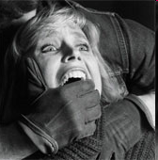
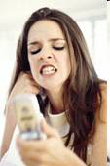
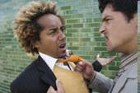
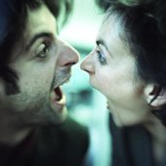
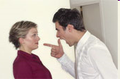

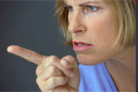
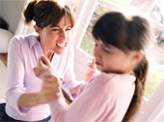
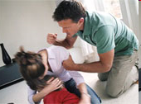
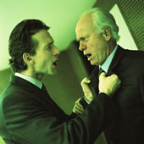
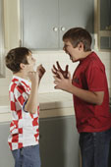
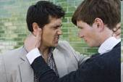
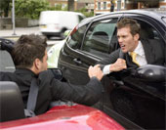
Elle ne nous concerne pas dites vous ?
En quoi
sommes-nous différents des
2 motards ?

Slide 3
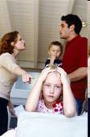
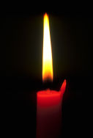
Ce mal a une source
Prions pour cette maman et sa famille
Prions pour ceux don’t l’agression est un quotidien…
Prions pour ceux qui agressent !
Cette histoire… demain
peut être
la nôtre …
ou celle
d’un de nos proches …
Pardon Seigneur
Pour toutes les fois
que mes paroles ont blessées, jugées, condamnées
agressées !
…l’exemple !
Nul n’est à l’abri de L’AGRESSION…

